Slide 1
Khởi động
Trong một lần đi công tác, mẹ của bạn Thư bị đau bụng. Nên mẹ bạn Thư đã đến bệnh viện gần đó để khám và được bác sĩ siêu âm. Sau đó, vì lí do công việc nên mẹ bạn Thư không thể ở lại chờ kết quả và đề nghị bác sĩ gửi qua Gmail kết quả cho mình
Từ đó, bạn Thư có một thắc mắc tại sao tài liệu được bác sĩ gửi cho mẹ như thế nào và tại sao máy siêu âm có thể giúp bác sĩ quan sát được các hình ảnh cơ quan bên trong cơ thể mà không cần phẫu thuật?

Slide 2
Bài 9: Sóng ngang, sóng dọc, sự truyền năng lượng của sóng cơ

Slide 3
I. Sóng ngang

Slide 4
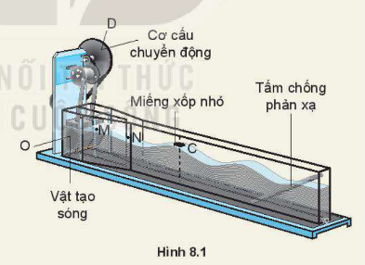
?
Hãy chỉ ra phương dao động của các phần tử mặt nước tại O, tại M và phương truyền sóng từ điểm 0 đến điểm M

Slide 6
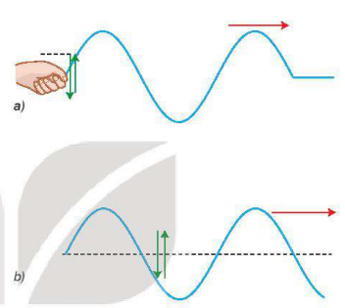
?
Em hãy mô tả sóng ngang truyền trên dây đàn hồi và chỉ ra các phương dao động của các phần tử của dây và phương truyền sóng

Slide 7
Sóng ngang là sóng mà trong đó các phần tử của môi trường dao động theo phương vuông góc với phương truyền sóng

Slide 8
II. Sóng dọc

Slide 9
Nhận xét phương dao động của các phần tử và phương truyền sóng
Sóng dọc là sóng trong đó các phần tử của môi trường dao động theo phương trùng với phương truyền sóng

Slide 10
So sánh sóng ngang và sóng dọc
Giống nhau:
Đều là sự lan truyền dao động trong môi trường vật chất
Khác nhau:
Sóng ngang: Có phương dao động của các phần tử vuông góc với phương truyền sóng
Sóng dọc: Có phương dao động của các phần tử trùng với phương truyền sóng

Slide 11
3. Quá trình truyền năng lượng bởi sóng

Slide 12
Tại sao dù không nhìn thấy sóng âm nhưng tai ta có thể nghe được sóng âm?

